Slide 1
소프트웨어공학 소개
김상철

Slide 2
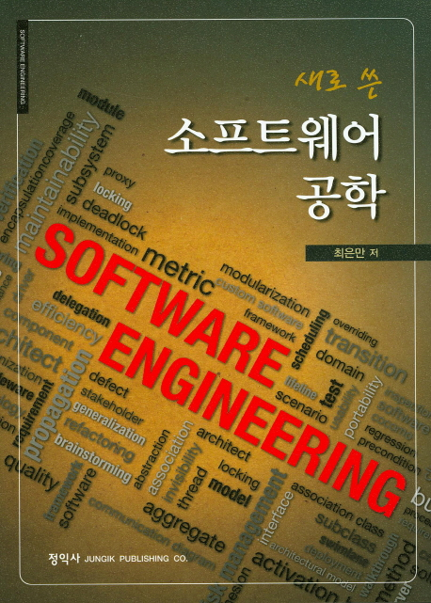
교재
최은만 저, 새로 쓴 소프트웨어 공학, 정익사 출판

Slide 3
1.1 소프트웨어
소프트웨어
프로그램 + 프로그램의 개발, 운용, 보수에 필요한 정보 일체
개념적이고 무형적 (생산물의 구조가 코드 안에 숨어 있음)
소프트웨어의 특성:
비가시성(Invisibility)
복잡성(Complexity) ➔ error, defect
순응성(Conformity)
복제 가능(Duplicability)

Slide 4
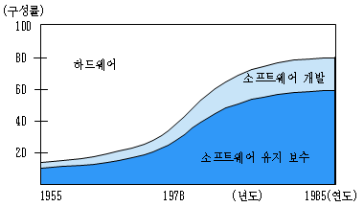

Slide 5
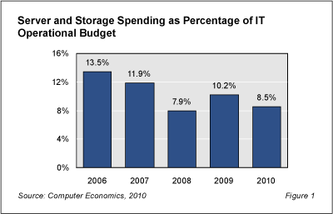

Slide 6
소프트웨어 공학 : 소프트웨어의 개발과 운영, 유지보수, 소멸에 대한 체계적인 접근 방법
체계적인 접근 : 소프트웨어 개발에 사용되는 방법이 일회성이 아닌 반복 사용이 가능함

Slide 7
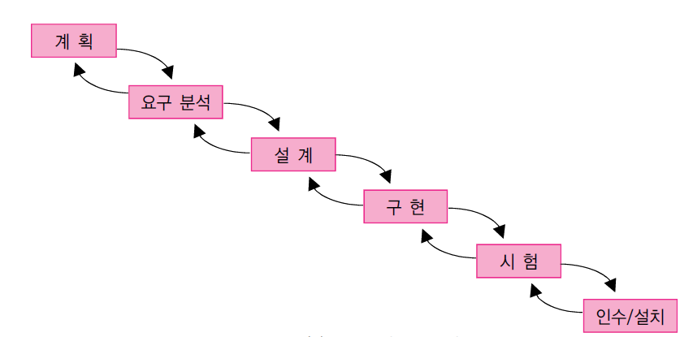
소프트웨어 개발 프로세스(절차)

Slide 8
과제물
팀별 프로젝트로 진행: 4인 1조를 원칙. 자유 주제
산출물 생성
계획서
요구분석서 (발표)
설계서 (발표)
그외 실습 (python 기반)

Slide 9
내용
소프트웨어 개발 프로세스
프로젝트 계획
사용자 요구분석 ➔ 기능, 제약조건, …
UML: 객체지향적 (Object Oriented) 모델링 도구
Architecture 설계
설계 패턴
테스팅
참고: 정보시스템감리사

